Slide 1


MyBatis-Plus
润物无声 / 效率至上 / 丰富功能
汇报人：杨辰珉
Notes:
今天我来介绍一下一个非常好用的工具，叫做MyBatis-Plus，

Slide 2

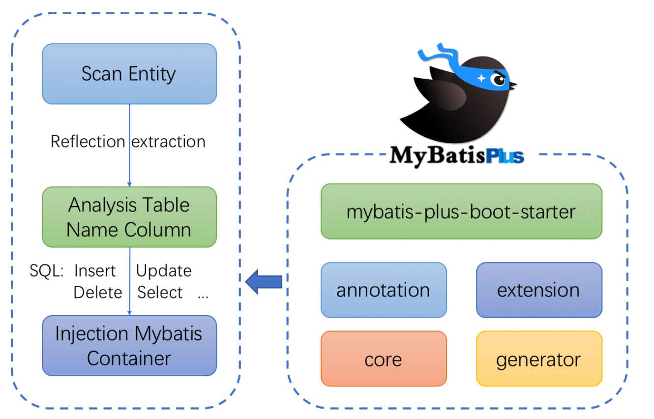

01
什么是MyBatis-Plus
40%
Notes:
然后这是MyBatis-Plus的框架结构图。其实从名字上来看也能看出来，他跟mb框架有一些关系了，具体这个到底是什么呢，先来给大家简单的介绍一下。MyBatis-Plus是一个 MyBatis 的增强工具包，在 MyBatis 的基础上只做增强不做改变，为简化开发、提高效率而生。这是官方的宣传语，然后这句话的的意思就是，他在mb框架的基础上没有做改变的情况下，做了增强的效果，多了一些好用的功能，是之前mb没有的，目的就是简化操作，增强生产效率，单独使用mb的时候，想要完成一些工作，可能需要编写一些配置文件，和java代码。对一些复杂的工作做起来会比较麻烦，但是我们使用MyBatis-Plus后，这些事情就会变得非常简单。可以不用去编写一些配置文件，甚至有些时候连Java代码都可以省略。

Slide 3
02
请输入标题文字
官方地址： https://mp.baomidou.com/
代码发布地址：https://gitee.com/baomidou/mybatis-plus
https://github.com/baomidou/mybatis-plus
文档地址： https://github.com/baomidou/mybatis-plus-doc
无侵入：只做增强不做改变，引入它不会对现有工程产生影响，如丝般顺滑
损耗小：启动即会自动注入基本 CURD，性能基本无损耗，直接面向对象操作
40%
强大的 CRUD 操作：内置通用 Mapper、通用 Service，仅仅通过少量配置即可实现单表大部分 CRUD 操作
Notes:
这里列出了几个网址，有官方地址，代码发布地址和文档发布地址，这几个地址都可以在官网上点进去，官网文档中也介绍了相关的一些东西，比如说怎么入门，MyBatis-Plus核心的一些功能，以及插件的扩展。下面是官方文档中提到其中几个特性，像无侵入，也是一开始讲的，他只做一个增强与扩展，不做一些改变，然后我们去使用mybatis-plus他是不会对现有的mybatis架构产生任何影响，因为他也支持mybatis所有的原生特性，另外一个，在使用MyBatis-Plus的时候依赖也比较少。仅仅依赖于mb框架，以及在与spring整合的时候整合相关的架包 。第二点是损耗的也比较少，他在启动时候会自动的注入CRUD，相当于mp帮我们做的其中一件事情，我们对基本的CRUD来讲是不需要写任何配置文件和代码的，在启动时候会自动帮我们注入，性能基本无损耗，直接面向对象操作。最后再说一下通用CRUD操作，这个是比较好用的功能了，他相当于内置了通用mapper，仅仅只需要少量的配置文件，就可实现针对单表的CRUD操作。

Slide 4



03
前置知识
MyBatis
spring
40%
Notes:
使用MyBatis-Plus之前，是需要有一些前置知识的，这里有三个是必须要掌握的，第一个是mb框架，因为MyBatis-Plus是在m框架上做了增强，所以mb是必不可少的。第二个是spring框架，因为后续在集成MyBatis-Plus时候，都是在spring和mb整合的基础上来做的，所以必须熟练使用spring框架以及spring与mb的整合操作。第三个是maven工具，因为在使用过程中，都是基于maven加入一些依赖项。

Slide 5
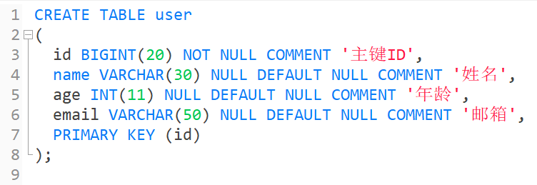
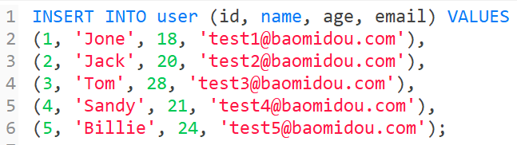
01
建表
40%
Notes:
接下来，举个例子来理解一下MyBatis-Plus的功能便捷之处。因为是针对数据库的操作，所以先创建一个测试表User，这里主键ID，姓名年龄邮箱。上面是创建表的代码，然后下面这部分是插入5行数据，也就是5个人的信息

Slide 6
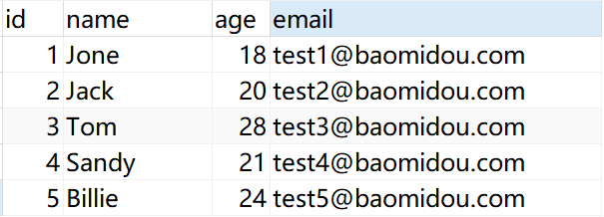
01
建表
40%
Notes:
现在，测试表创建成功以后，接下来来编写javabean，也就是实体类，

Slide 7
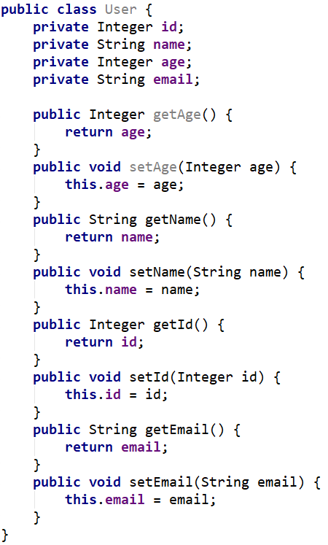
01
实体类
40%
Notes:
数据库准备完成后我们来通过springboot创建初始化一个工程。初始化工程的步骤我就不一一列举。这里和数据库是对应的，表里面有哪些字段的话，一般情况下，实体类里就有哪些成员变量，这部分代码就是参照表里的字段把成员变量定义下来。

Slide 8
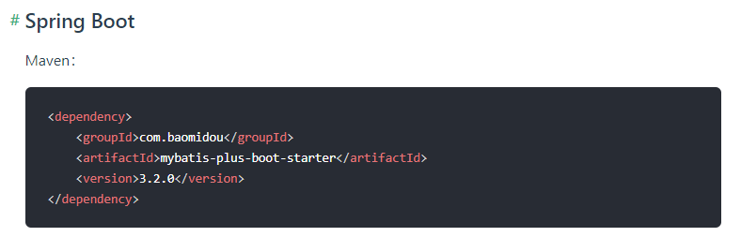
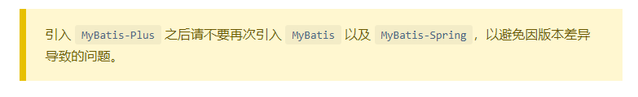
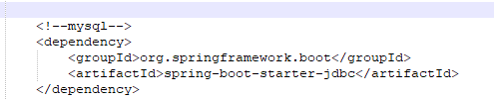
01
pom.xml
40%
Notes:
接下来就是mp需要的架包给他加进来，由于是用maven创建的工程，所以只需要在pom.xml中加入对mybatis-plus、sping、连接池啊、Mysql等架包的依赖信息。然后在官方文档中的安装集成中有有个依赖配置可以看到，只需要将图中的依赖加进去就行，记得版本号一定要正确。然后需要注意的是在pom.xml里并没有加进来mb和mb与spring整合需要的架包的依赖信息，这是因为mp他会自动的帮我们维护这两个的依赖，所以不用手动写了。最后第三幅图的代码是加入mysql的驱动包。

Slide 9
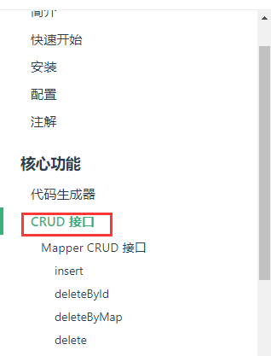
01
怎么实现
提出问题：
假设已存在一张user表，且对已有对应的实体类实现user表CRUD操作我们需要做什么？
实现方式：
基于Mybatis
需要编写UserMapper接口，并手动编写CRUD方法。提供UserMapper.xml映射文件，并手动编写每个方法对应的SQL语句。
基于Mybatis-plus
只需要创建UserMapper接口，并继承BaseMapper接口，这就是需要完成的所有操作，甚至不需要创建SQL映射文件。
40%
Notes:
前面几个步骤，环境搭建好之后，接下来是具体的使用Mybatis-Plus，从官方文档里可以看到是其核心功能的一块。那么现在想去实现对表的CRUD操作，应该怎么做，首先说一下传统的mb怎么做，他要先编写usermapper接口，写好接口以后还要手动编写CRUD方法，另外还要提供所对应的SQL映射文件，就是写SQL语句的配置文件，并且还要编写每一个（就是UserMapper接口中）每一个方法所对应的SQL语句。所以对应mb方法来讲，要做的还是很多的。而带给大家的Mybatis-Plus该怎么完成上面的问题，相对就特别简单了，写完接口以后，我们要做的事就和原生的mb就不一样了，只需要让我们接口，去继承BaseMapper的接口，这就完了，就是所有的操作，甚至SQL映射文件也不用创建。这个basemapper接口也就是Mybatis-Plus提供给我们的。

Slide 10
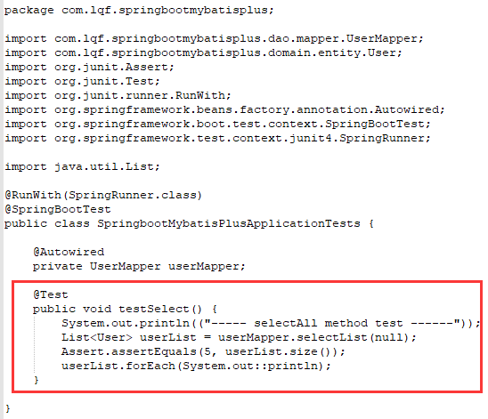
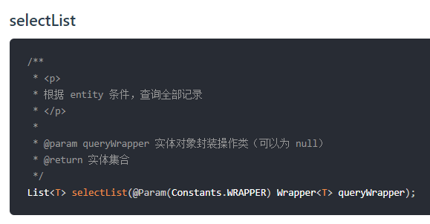
01
测试类
40%
Notes:
接着刚才搭建的环境进行下一步代码编写，这里我选用了slectList方法作为示例，左边是官方文档的说明，根据 entity 条件，查询全部记录，这里可以把查询的条件封装到实体对象中，也可以为空，这里就把条件写成空，然后这里查询后输出。

Slide 11
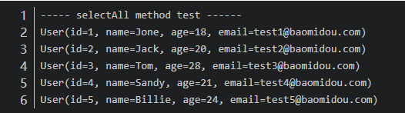
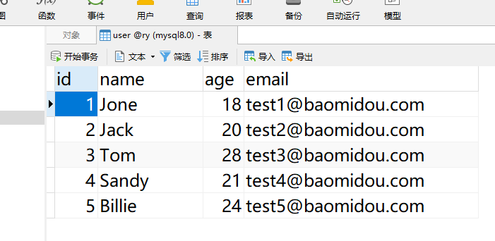
01
测试结果
40%
Notes:
这里就是输出的结果，然后和数据库里的表对比一下，结果正确。到这里一个简单的springboot+mybatis-plus就整合完成了，你会发现没有写mapper.xml，mapper.java中什么也没有。而且，这只是mybatis-plus的冰山一角，包括更复杂的功能条件查询的条件构造器，让用户自由的构建查询条件。查询分页，比如查询出来的50条结果，按每页10条一共5页来显示。

Slide 12
THANK YOU

